Slide 1


网络威胁检测方法
张志心 魏子舒

Slide 2
网络威胁检测概述
网络威胁（网络入侵）是一系列旨在破坏计算平台上资源的完整性、机密性或可用性的行为。网络威胁检测系统（IDS）用于监控网络流量以寻找可疑流量并在发现此类流量的时候发出警报，并在检测到异常的时候采取行动，比如阻止来自可疑的 IP 地址的流量等等。
检测技术：
1. 异常检测；
2. 特征检测。

Slide 3


网络威胁检测过程
特征选择
分析数据
收集数据
执行操作

Slide 4
网络检测系统面临的挑战
庞大数据流
攻击多样化
网络流量的大规模和高速增长使得检测系统需要处理庞大的数据流，要求威胁检测具备高吞吐量和低延迟。
攻击者采用多种手段，如恶意软件、社交工程、拒绝服务攻击等，使得威胁检测需要综合考虑多种威胁形式。
误报率➡️效率
由于网络流量的复杂性，威胁检测系统往往面临误报问题，即将正常行为错误地标记为威胁，这可能导致安全团队的不必要干预。
伪装性和隐藏性
攻击者常常采用隐蔽手段来规避检测，如使用加密通信、伪装攻击流量，使得检测变得更加复杂。

Slide 5
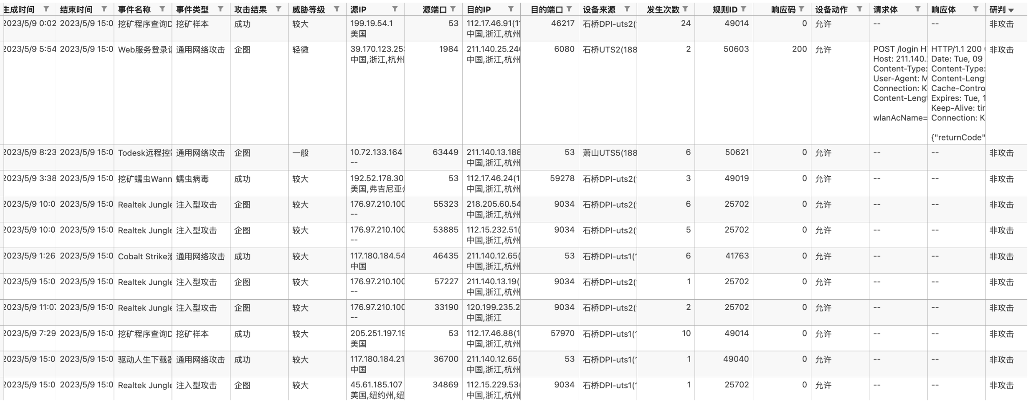
实验数据集介绍
本实验使用了两份电信网络威胁数据集，其中包含的特征如下图所示：
其中，‘研判’ 为数据标签列，包含的标签有：攻击、非攻击、无法判定。

Slide 6
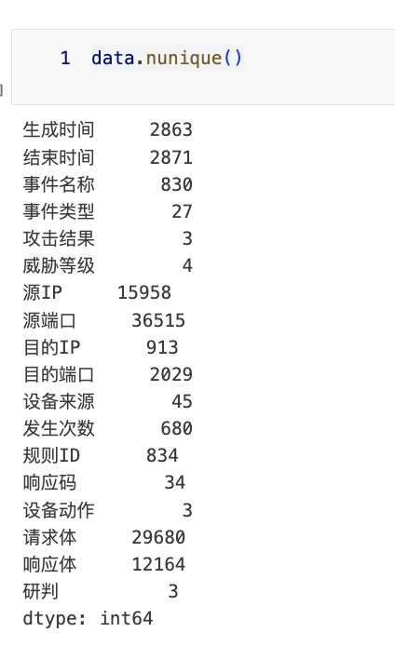
实验数据集介绍
事件类型 ['注入型攻击' '挖矿样本' '扫描探测' 'web漏洞攻击' '通用网络攻击' '目录遍历攻击' '远程登录' '蠕虫病毒' '拒绝服务攻击' '木马' '恶意后门' '账号弱口令' '主机漏洞攻击' '文件上传攻击' 'webshell攻击' '远程文件包含攻击' '勒索软件' '数据泄露' '远程代码命令执行' '缓冲区溢出攻击' '身份认证绕过' '反序列化攻击' '权限提升' '跨站脚本攻击' '未授权访问攻击' '账号暴力破解' '僵尸网络']
攻击结果 ['企图' '成功' '失败']
威胁等级 ['较大' '一般' '轻微' '重大']
设备动作 ['允许' '--' '阻断']
研判 ['非攻击' '无法研判' '攻击']

Slide 7
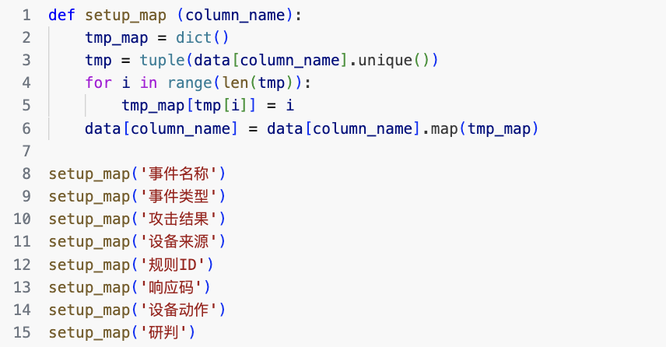
特征工程（数据预处理）
根据数据特征的类型:
1，事件名称，事件类型，攻击结果，响应码，设备来源，规则ID，响应码，设备动作，研判 为离散格式，考虑先编码为整数格式(后采用独热编码)。
2，威胁等级取值有轻微，一般，较大，重大，为连续整数，考虑分别赋值为 0, 1, 2, 3；
3，去掉生成时间和结束时间；
4，删除重复的行；
5， 将响应体列中的空值替换为一个空字符串：

Slide 8
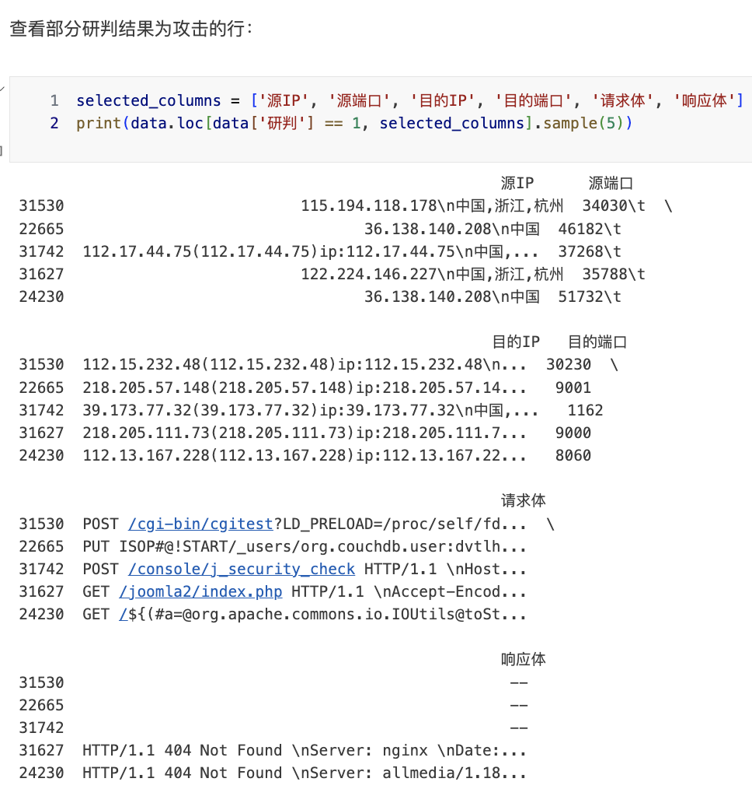
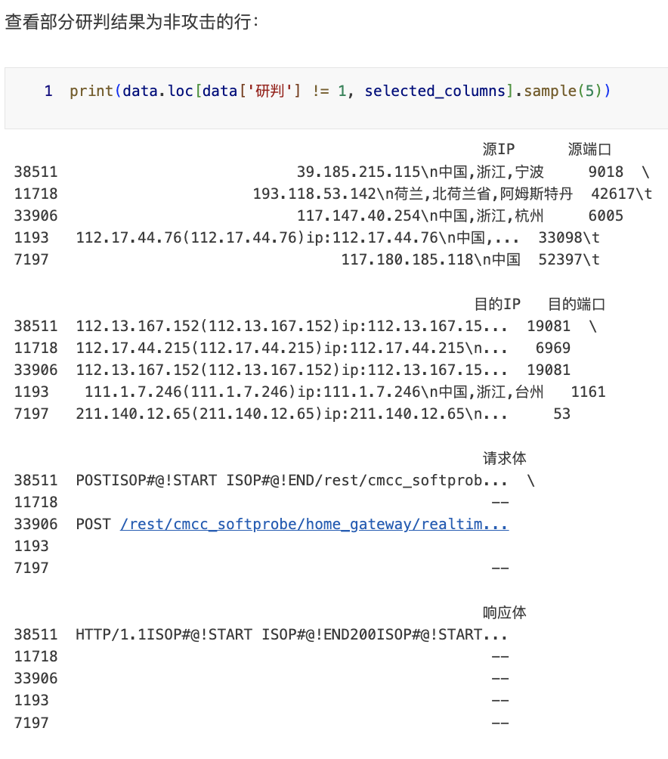
特征工程（数据预处理）- 观察特征差异

Slide 9
特征工程（数据预处理）- 解析攻击流量请求体
rst line = GET /${Class.forName("com.opensymphony.webwork.ServletActionContext").getMethod("getResponse",null).invoke(null,null).setHeader("X-Cmd-Response",Class.forName("javax.script.ScriptEngineManager").newInstance().getEngineByName("nashorn").eval("var d='';var i = java.lang.Runtime.getRuntime().exec('id').getInputStream(); while(i.available())d+=String.fromCharCode(i.read());d"))}/ HTTP/1.1
headers = Host: 112.13.167.100:8090
User-Agent: Mozilla/5.0 zgrab/0.x
Accept: */*
Accept-Encoding: gzip
body =
rst line = GET /member/ajax_membergroup.php?action=post&membergroup=@`'`/*!50000Union */ /*!50000select */ md5(910332797) -- @`'` HTTP/1.1
headers = Host: 218.205.111.5:8098
User-Agent: Mozilla/5.0 (Windows NT 10.0; WOW64) AppleWebKit/537.36 (KHTML, like Gecko) Chrome/71.0.3578.98 Safari/537.36
Accept: */*
Accept-Encoding: gzip
body =
rst line = POST /cgi-bin/twiki/bin/view HTTP/1.0
headers = User-Agent: Mozilla/4.0 (compatible; MSIE 4.01; Windows 98)
Host: 223.92.5.30
Content-Length: 63
Content-Type: application/x-www-form-urlencoded
Accept: */*
Connection: close
body = rev=1|ISOP#@!START|echo ISOP#@!ENDxHELLOxWORLDx||

Slide 10
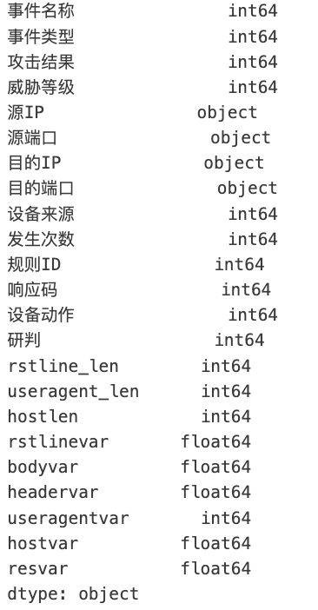
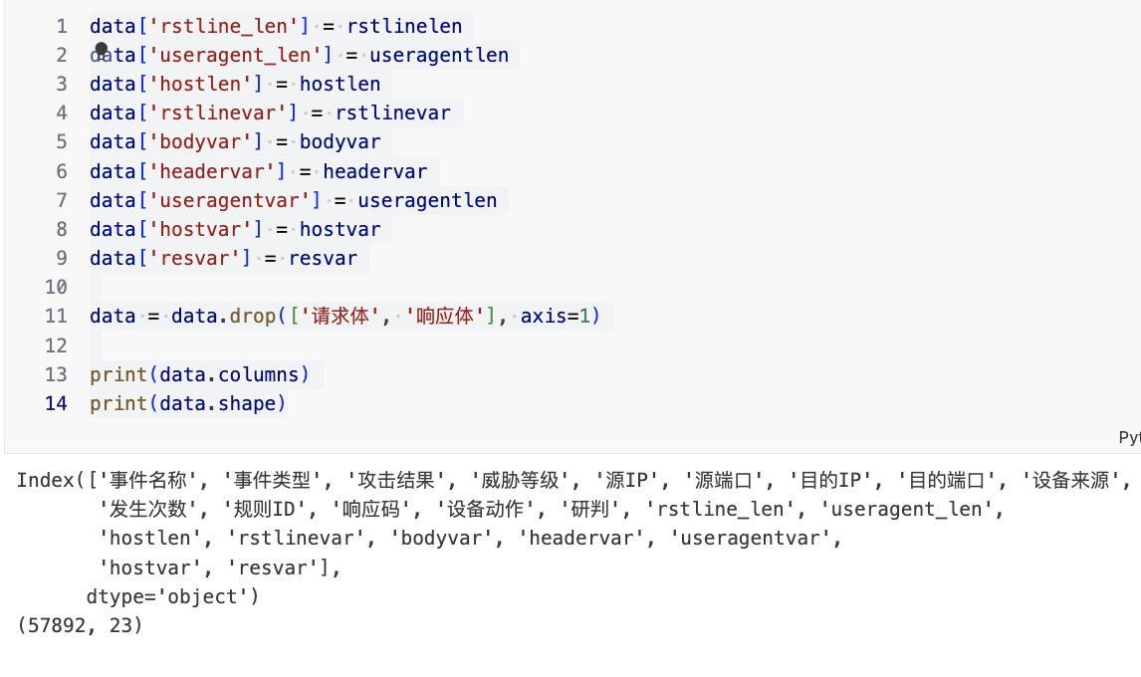
特征工程（数据预处理）- 特征设计

Slide 11
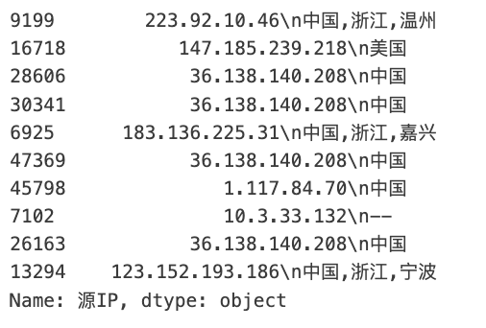
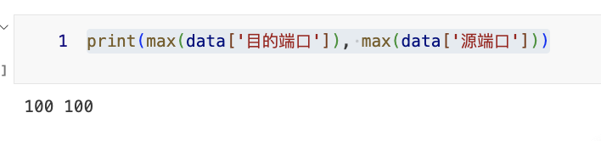
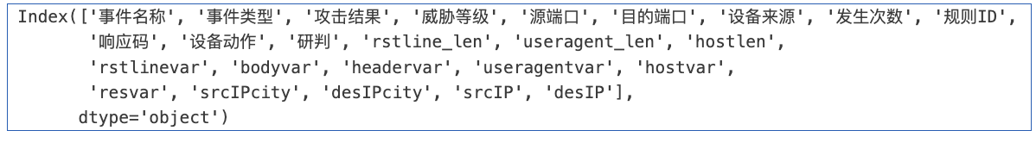
其余特征处理：
1，用源端口的数量和目的端口的数量替换这两个特征。
2，考虑将 IP 特征转化整数表示，再提取IP所在国家城市
（用字符串表示）为一个新的特征。

Slide 12
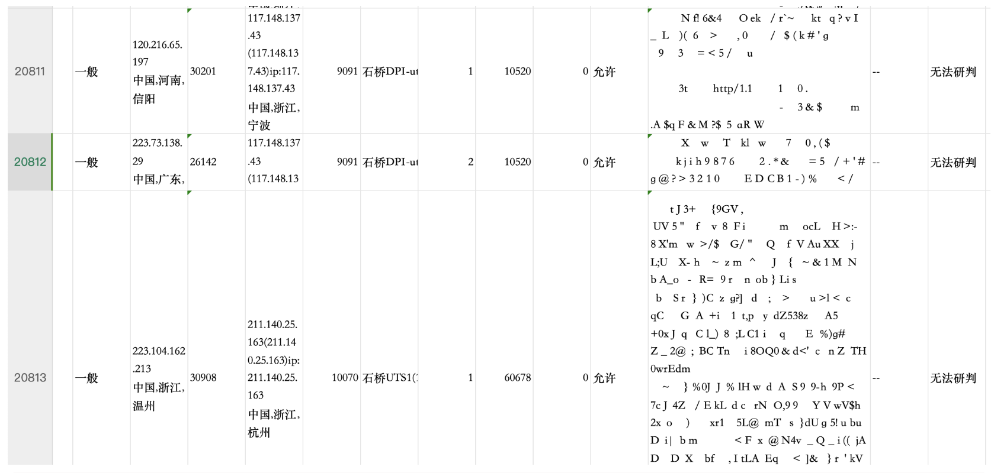
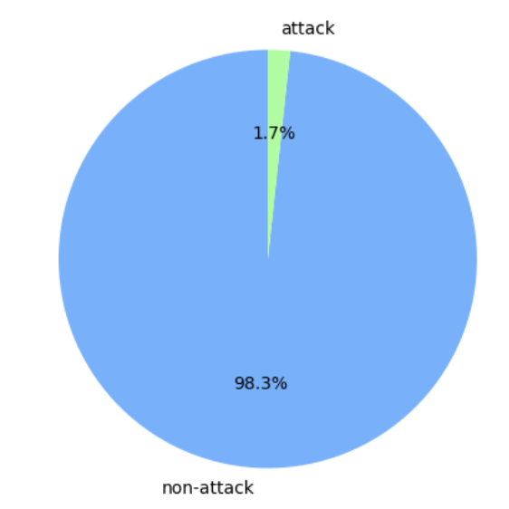
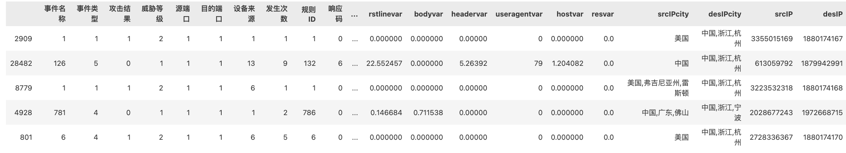
数据预处理完成👇

Slide 13
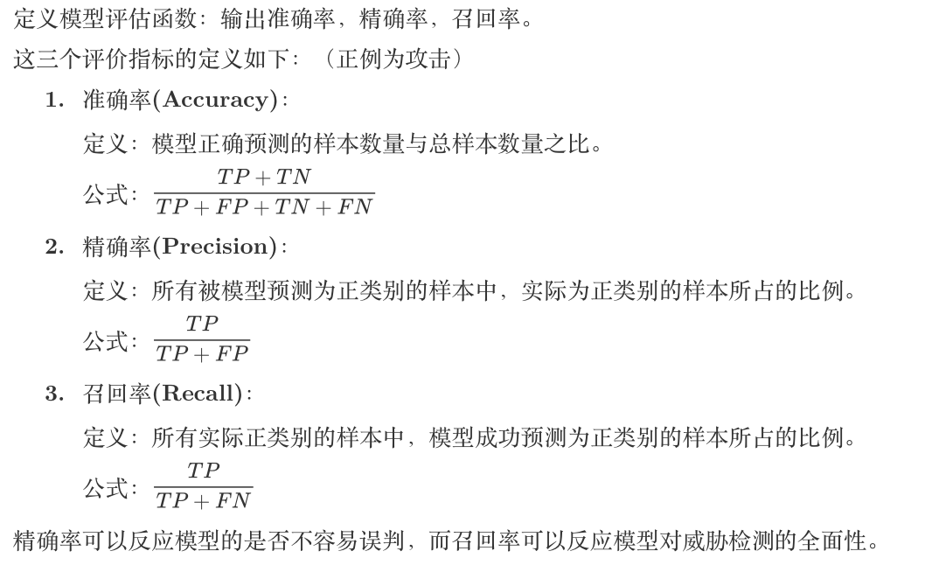
评价指标：

Slide 14
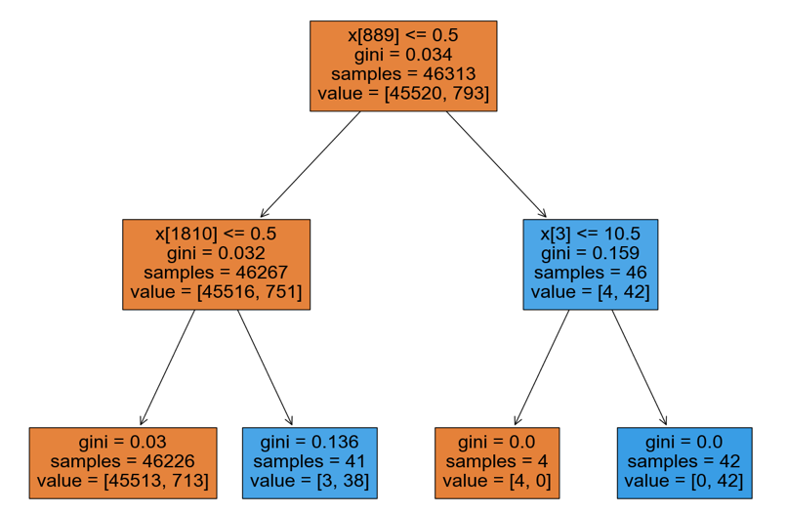
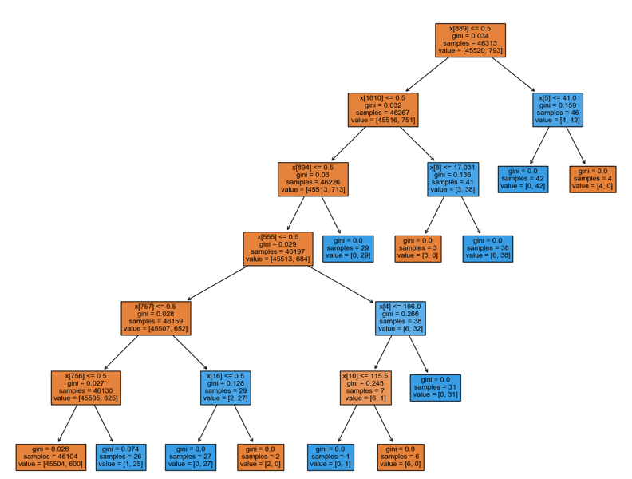
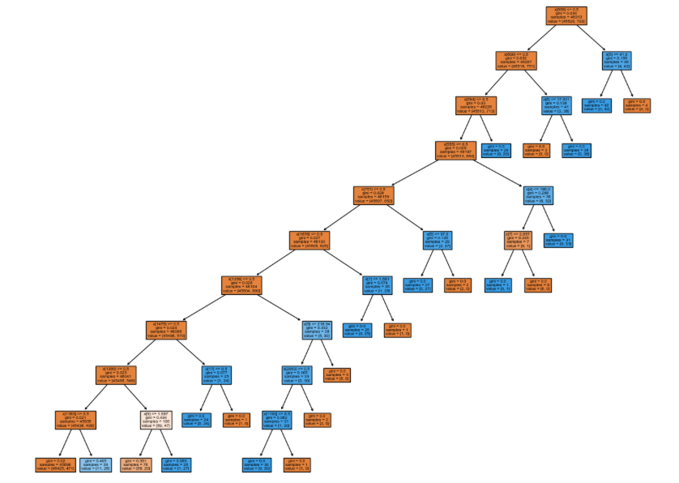
决策树模型
准确率：99.54%
精确率：84.62%
召回率：89.34%
准确率：99.54%
精确率：84.61%
召回率：89.34%
准确率：99.55%
精确率：85.02%
召回率：89.34%

Slide 15
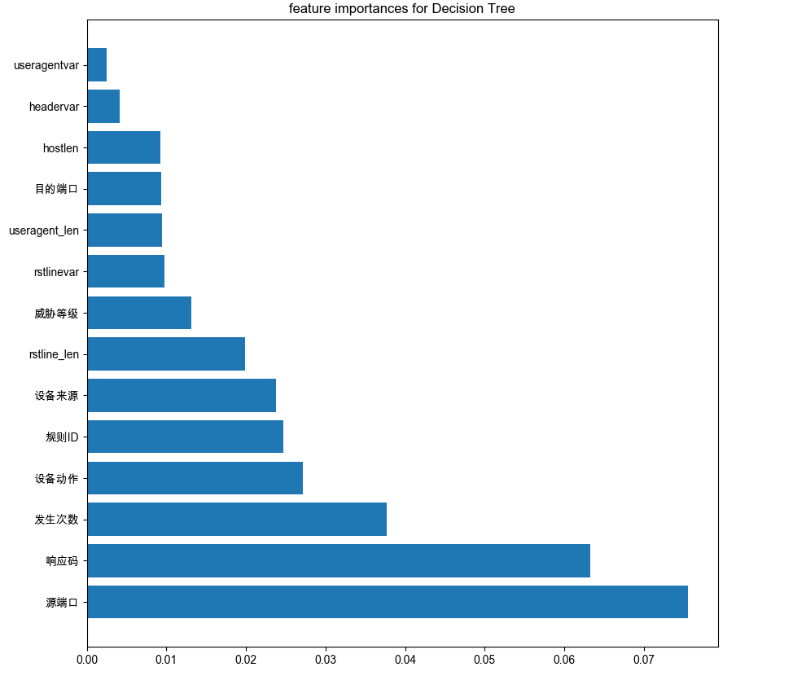
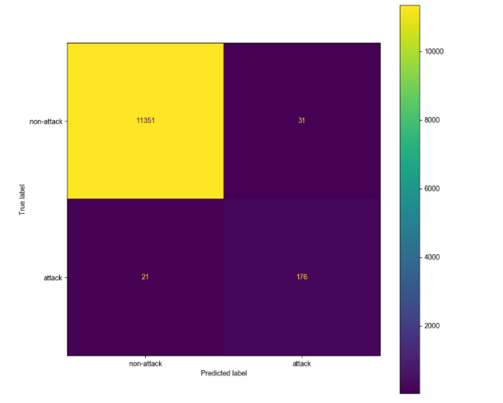
决策树模型

Slide 16
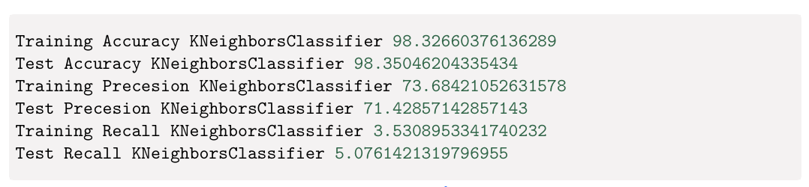
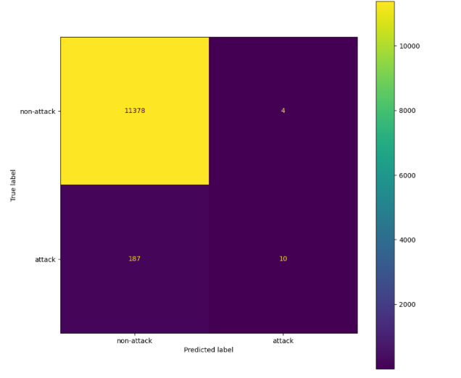
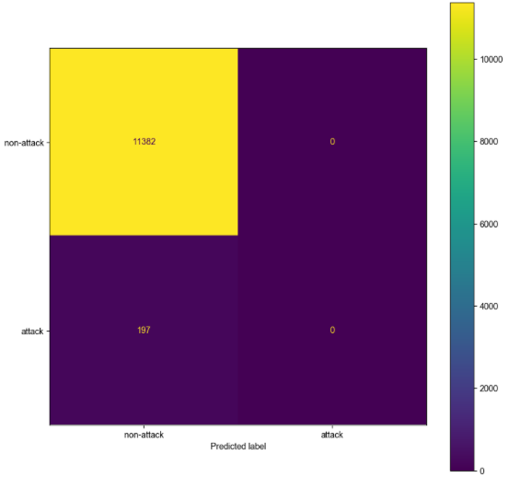
KNN
贝叶斯
SVM
➡️失败

Slide 17
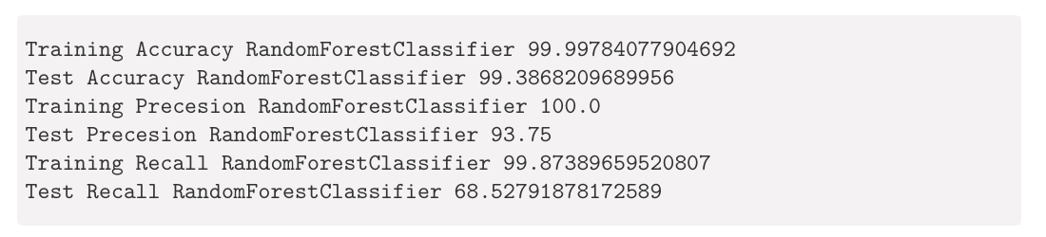
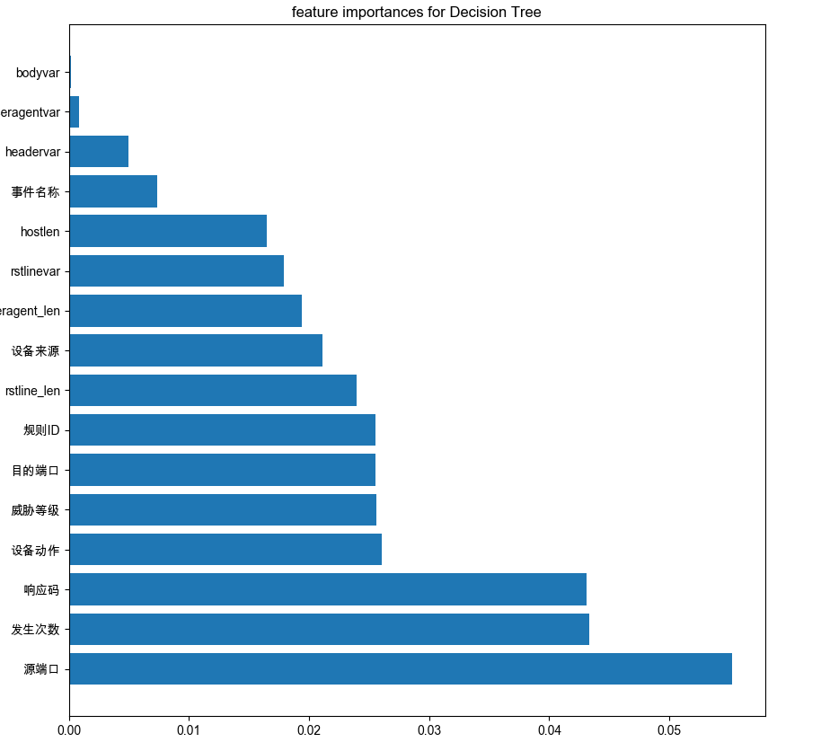
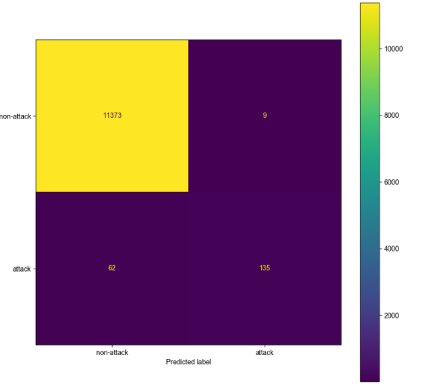
随机森林

Slide 18
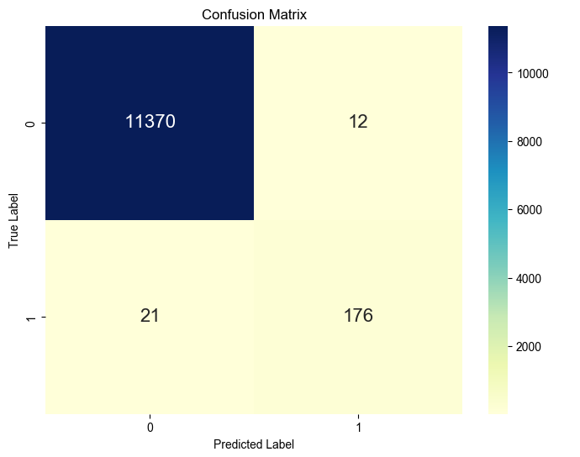
eG boost
Accuracy: 0.9971500130
Precision: 0.9361702128
Recall: 0.8934010152

Slide 19
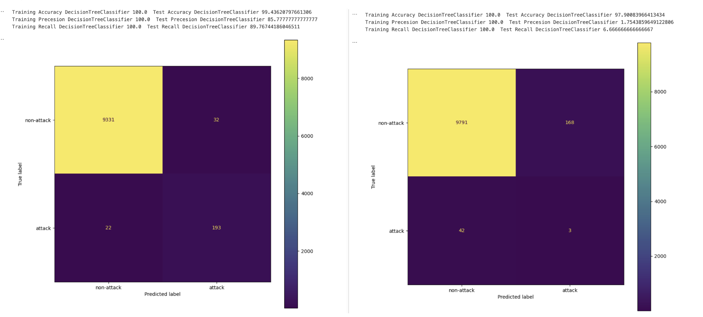
模型泛化能力

Slide 20
总结
1，决策树和 egboost 算法的效果最好；
2，选择好的特征至关重要；
3，需要进一步扩大数据规模。

Slide 21
Thanks for listening.

